Slide 1
Một vài chia sẻ:
Cá nhân mình khi dạy những bài thực hành hay có nội dung thực hành mình thường thực hiện thao tác trực tiếp trên máy tính để học sinh quan sát, ít khi mình trình chiếu PP.
Nên phần PP này có thể chưa hấp dẫn lắm, mong các thầ cô chia sẻ …

Slide 2
CHỦ ĐỀ E. ỨNG DỤNG TIN HỌC
PHẦN MỀM CHỈNH SỬA ẢNH VÀ LÀM VIDEO
BÀI 6. LÀM PHIM HOẠT HÌNH TRÊN ANIMIZ
(Tiết 64 - 65)
1. Giới thiệu phim hoạt hình
2. Thực hành tạo phim hoạt hình

Slide 3
HOẠT ĐỘNG KHỞI ĐỘNG
Em hãy quan sát một đoạn phim và cho biết nội dung cùng những đối tượng có trong phim hoạt hình đó.

Slide 4
1. Giới thiệu phim hoạt hình
? Qua việc xem video ở hoạt động khởi động và tìm hiểu SGK, em cho cô/thầy biết: Với phần mềm Animiz, em hãy dự đoán những bước nào bước trong làm phim hoạt hình sẽ được hỗ trợ bởi phần mềm?
- Animiz là phần mềm hỗ trợ làm phim hoạt hình 2D, tạo dự án phim hoạt hình và các cảnh phim.
- Animiz còn sẵn các công cụ để thiết kế và vẽ nhân vật, cảnh nền, cung cấp các mẫu video và mẫu đối tượng theo nhiều chủ đề gợi ý về ý tưởng và kịch bản cho phim hoạt hình.

Slide 5
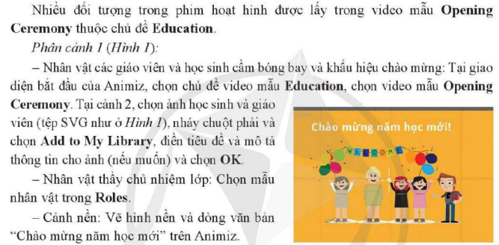

Slide 8
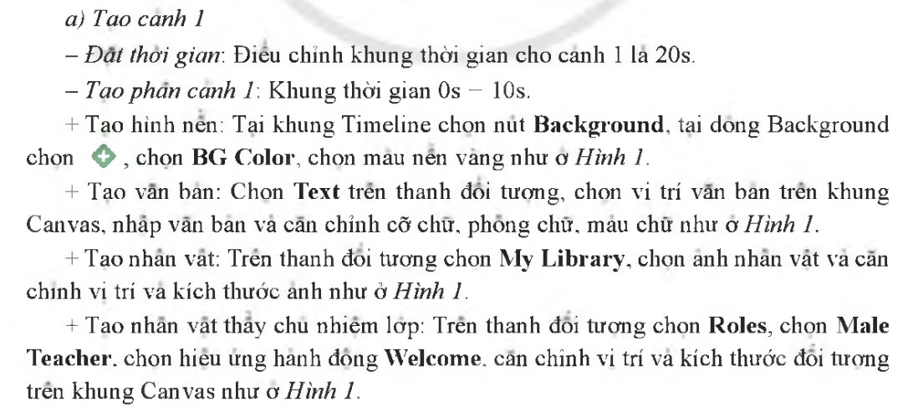

Slide 9
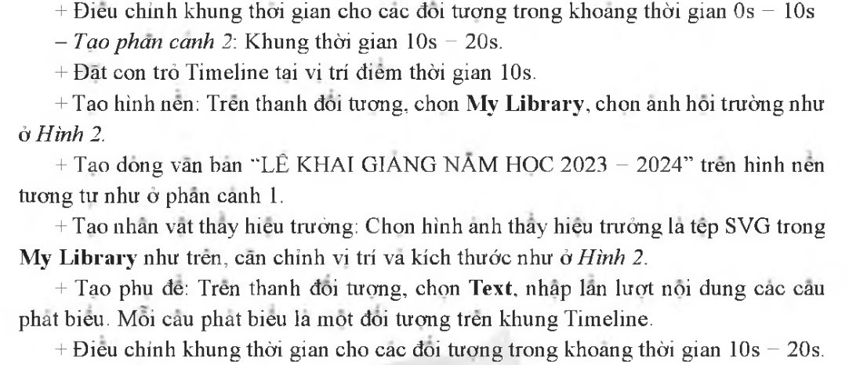

Slide 10
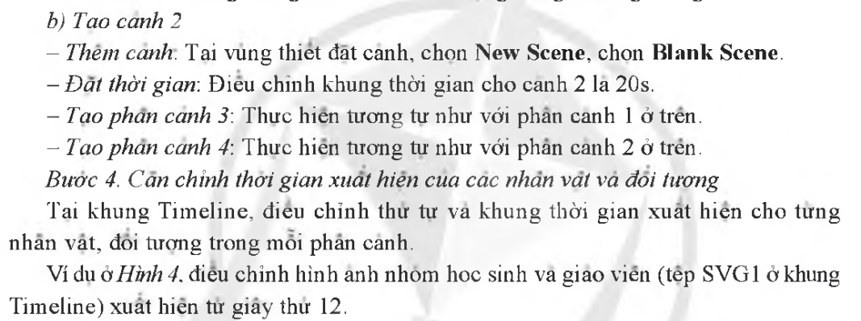

Slide 12
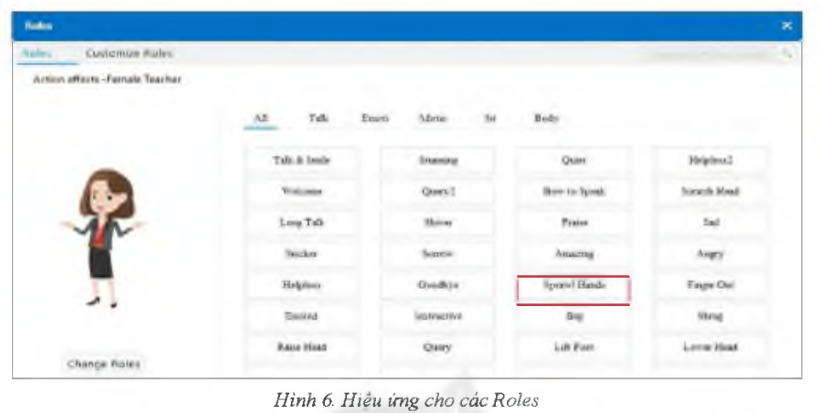

Slide 13
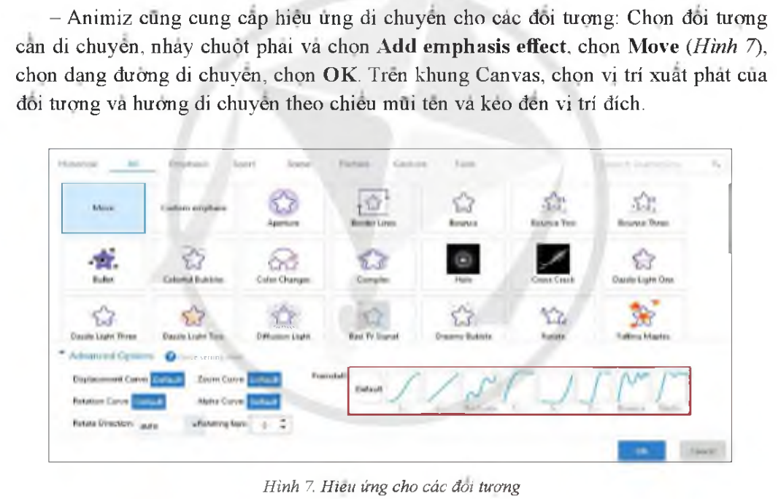

Slide 14
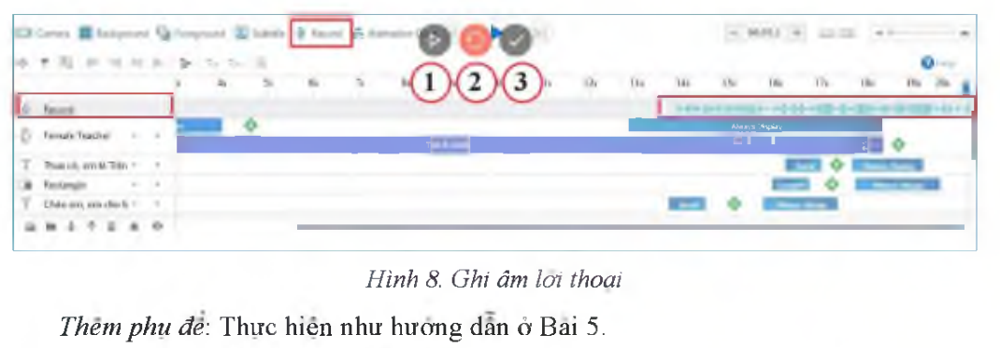

Slide 16
HOẠT ĐỘNG LUYỆN TẬP
Câu 1. Animiz là phần mềm
A. chỉnh sửa ảnh
B. ghép video
C. hỗ trợ làm phim hoạt hình 2D, hỗ trợ tạo dự án phim hoạt hình và các cảnh phim.
D. thiết kế đồ họa
Câu 2. Thực hiện tạo phim hoạt hình bằng phần mềm Animiz qua
A. 5 bước
B. 6 bước
C. 7 bước
D. 8 bước
Câu 3. Tạo dự án phim hoạt hình: Tại giao diện bắt đầu của Animiz, chọn
A. New Empty File
B. New Empty Project
C. New Empty Record
D. New Empty Video

Slide 17
HOẠT ĐỘNG VẬN DỤNG, MỞ RỘNG
Em hãy bổ sung thêm một cảnh giới thiệu về lớp học của em vào dự án phim hoạt hình trong bài thực hành. Tạo hiệu ứng chuyển cảnh cho các cảnh trong phim hoạt hình.

